Slide 1
Briefaktion: Förderung und Zuzahlung Einmalbeitragsgeschäft 2024
Aktionsnummer 22783
Vertriebsinformation
M-MKK-MK-VAB
München, 13.05.2024

Slide 2
4 gute Gründe, warum der Ansprache- Anlass Ihnen weiterhilft
1
2
Weiter hoher Anlagebedarf beim Kunden
Im geänderten Zinsumfeld suchen Kunden nach passenden Lösungen. Die Einmalbeitragsprodukte der Allianz bieten hier passende Lösungen für kurz-, mittel- und langfristige Geldanlage – zu attraktiven Zinsen und der Sicherheit von Allianz Leben.
Zwei Optionen zur Kundenansprache
Im ACA stehen Ihnen zwei Zielgruppen zur Ansprache zur Verfügung. Sie haben entsprechend die Möglichkeit, Kunden auf eine Zuzahlung im Bestandsvertrag anzusprechen oder Kunden, die keine Zuzahlung machen können zu einem Neuabschluss eines Einmalbeitragsproduktes zu beraten (Cross-Selling-Gedanke).
3
4
Hilfreiche Informationen zum Vertrag
Im ACA stehen Ihnen zahlreiche Sortier- und Filterfelder sowie weiterführende Vertragsinformationen zur Verfügung, z.B. Infos zu Zuzahlungen und Entnahmen.
Einfache Zuzahlungsmöglichkeit für den Kunden
Mit dem beiliegenden Überweisungsträger oder dem QR-Code zur Zuzahlung über die Banking-App des Kunden, klappt eine Zuzahlung schnell und einfach, ohne große Zeitaufwände.
Allianz Kunde und Markt - Multikanalmarketing
17.05.2024

Slide 3
Die Aktion auf einen Blick
Ziele der Aktion
Aktivierung Einmalbeitragsgeschäft Leben durch:
Beratung zur Zuzahlung im Bestandsvertrag SchatzBrief und PrivatRente EB (nur kapitalmarktnahe Produkte) (Brief Zuzahlung)
oder
Beratung zum Neuabschluss von EB-Produkten Leben (Brief Neuabschluss)
Rahmendaten
Potential: Selekt: 77.000 Verträge, Brief 163.000 Verträge
Einstellung im ACA: 15.05.2024 – 15.05.2025
Abwahl: möglich bis 02.06.2024 (über Ihren Allianz-Betreuer)
Briefversand: 04. Juli 2024
Teilnehmende Vertriebswege: Makler Leben, Sondervertrieb, Freie Banken
Zielgruppen
In der Aktion stellen wir Ihnen zur Verfügung:
Kunden mit EB-Verträgen aus den Bereichen Altersvorsorge und Vermögen. Davon werden folgende Kunden/Verträge per Brief angeschrieben:
Brief Zuzahlung: Zuzahlungsfähige SchatzBriefe und PrivatRenten EB (nur kapitalmarktnahe Produkte)
Brief Neuabschluss: PFP, APD(Wiederanlage) und Vermögenspolicen sowie alle nicht-zuzahlungsfähigen SchatzBriefe und PrivatRenten EB
Besonderheiten der Aktion
Brief Zuzahlung inkl. vorpersonalisiertem Überweisungsträger
Weitere Informationen zum Vertrag im ACA, z.B. Zuzahlungshöhe

Slide 4
Zielgruppen – Details
Brief Zuzahlung
Brief Neuabschluss
Selektiert werden Kunden mit nachfolgenden Merkmalen:
Bestandkunden Leben mit aktiven Verträgen
PrivatRente EB/SchatzBrief ab 3.000 Euro
mit einer Restlaufzeit >=4 Jahren
mit den Vorsorgekonzepten KomfortDynamik, Perspektive, InvestFlex (Green), Invest, Invest alphaBalance, InvestGarantie
VN-Alter zwischen 18 und 75 Jahre
Ausschlüsse
Verträge mit Beginn in 2024
Verträge mit Vertragsbeginn vor 2005
Verträge mit bereits erfolgter Erhöhung/Entnahme im Vertragsjahr 2024/2025
Verträge mit Kennzeichen „novationsgefährdet“
Verträge <3.000€
Verträge mit einer Restlaufzeit <4 Jahre
Standardausschlüsse
Selektiert werden Kunden mit nachfolgenden Merkmalen:
Bestandkunden Leben mit aktiven Verträgen
PrivatFinancePolice
Vermögenspolice EB – alle Vorsorgekonzepte
ParkDepot(Wiederanlage) - nur Anlagen ab 3.000 € bis 250.000 €
VN-Alter zwischen 18 und 75 Jahren
sowie
Alle nicht-zuzahlungsfähigen Verträge SchatzBrief und PrivatRente EB bzw. Verträge, zu denen wir keine Ansprache auf eine Zuzahlung empfehlen
SchatzBrief Klassik, SchatzBrief IndexSelect (Plus), SchatzBrief AktivDepot
PrivatRente EB Klassik, PrivatRente EB IndexSelect (Plus)
SchatzBrief und PrivatRenten EB, die wir aus dem Brief Zuzahlung ausgeschlossen haben (siehe Ausschlüsse)
VN-Alter zwischen 18 und 75 Jahren
Ausschlüsse
Standardausschlüsse
Verträge mit mehr als 2 Versicherungsnehmern
Im Aktionsdaten Center Allianz finden Sie zusätzlich alle aktiven Einmalbeitrags-Verträge zum Kunden - auch Verträge, zu denen der Kunde nicht angeschrieben wird, z.B. Verträge von Kunden über 75 Jahren oder ParkDepots mit hohen Anlagesummen.

Slide 5
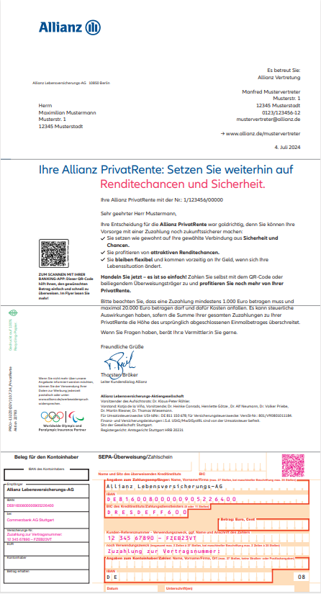
Kundenunterlagen Brief Zuzahlung
Ansprache auf Vertragsebene – zu jedem Vertrag wird ein Brief versendet
Ihre Kunden erhalten eine Briefansprache zur Zuzahlung in ihren Bestandsvertrag.
Der Brief enthält:
ein personalisiertes Anschreiben inkl. einem Überweisungsträger und QR-Code zur vereinfachten Überweisung ihres Zuzahlungsbetrags
einen Flyer mit Informationen zur Zuzahlung.
Hinweis: Nutzen Sie bei den ABS-Verträgen den digitalen Zuzahlungsservice, den Sie im Servicekatalog finden. Eine Anleitung dazu finden Sie in der Aktionsbox. (ABS-Verträge erkennen Sie an der Vertragsnummer, die mit AL- beginnt.)
Personalisiertes Anschreiben
Flyer mit weiteren Infos zur Zuzahlung und Anleitung für Zuzahlung mit der Banking-App
EPC-QR-Code zur Zuzahlung über die Banking-App (Foto-Überweisung)
Überweisungsträger zur direkten Zuzahlung durch den Kunden

Slide 6
Brief Zuzahlung Zuzahlungsmöglichkeiten
Bitte beachten Sie die Zuzahlungsmöglichkeiten innerhalb der folgenden Grenzen. Es kann steuerliche Auswirkungen haben, sofern die Summe der gesamten Zuzahlungen die Höhe des ursprünglich abgeschlossenen Einmalbetrages überschreitet¹.
Schnell und sicher. Einfacher kann eine Zuzahlung nicht sein.
Der gewünschte Zuzahlungsbetrag kann mit einer Überweisung auf die entsprechende Bankverbindung (siehe nächste Seite) eingezahlt werden.
Für eine korrekte Zuordnung muss die Versicherungsnummer des Kunden, sowie der Name des Versicherungsnehmers im Verwendungszweck angegeben werden.
Die Bestätigung zu dem Nachtrag erhält Ihr Kunde von Allianz Leben.
^{Verträge bis 2005} | Keine Zuzahlung möglich
Verträge bis 12/2018 | Zuzahlung mindestens 1.000 EUR und maximal 20.000 EUR je Versicherungsjahr
Verträge ab 01/2019 | Zuzahlung mindestens 500 EUR und maximal 30.000 EUR je Versicherungsjahr
Verträge ab 07/2021: InvestFlex ohne Garantie & InvestFlex Green ohne Garantie | Zuzahlung mindestens 500 EUR und maximal 2,5 Millionen EUR für die gesamte Vertragslaufzeit
¹Kunden, die zum Zeitpunkt der Selektion aufgrund der Höhe der Zuzahlung novationsgefährdet sind, werden aus dem Briefversand Zuzahlung ausgeschlossen. In den Filter- und Sortierfelder können Sie zusätzlich auf die Kennung „novationsgefährdet“ filtern.

Slide 7
Brief Zuzahlung Bankverbindungen
Bitte beachten Sie, dass es unterschiedliche Bankverbindungen für Zuzahlungen bei klassisch- und bei ABS-verwalteten Verträgen gibt:
Beispiele für Versicherungsnummern von klassisch-verwalteten Verträgen (VersDB): 312 345 678, 4/123456/1234, 6/123456/1256
Beispiel für eine Versicherungsnummer von ABS-verwalteten Verträgen: AL-12345687
Vertragszugehörigkeit | IBAN | BIC | Geldinstitut
VersDB: | DE81600800000905226400 | DRESDEFFXXX | Commerzbank AG
ABS: | DE25600400710541051900 | COBADEFF600 | Commerzbank AG
Allianz Kunde und Markt - Multikanalmarketing

Slide 8
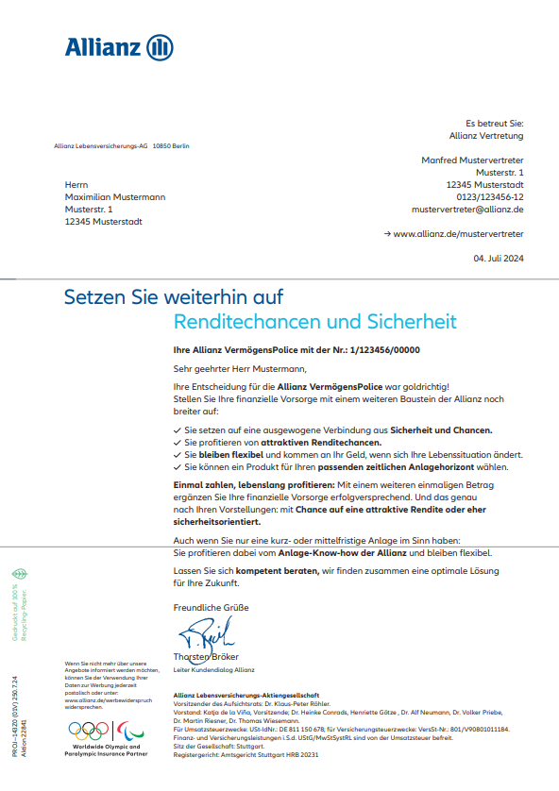
Kundenunterlagen Brief Neuabschluss
Ansprache auf Kundenebene – der Kunde erhält nur 1 Brief*
Ihre Kunden erhalten eine Briefansprache mit dem Fokus auf den Neuabschluss eines Altersvorsorge- oder Vermögensproduktes (Cross-Selling-Ansatz).
Der Brief enthält
ein personalisiertes Anschreiben
einen Flyer mit Informationen zu den verschiedenen Anlagemöglichkeiten.
*Kunden, die mehr als einen Vertrag besitzen werden zu ihrem zuletzt abgeschlossenen Vertrag angeschrieben.

Slide 9
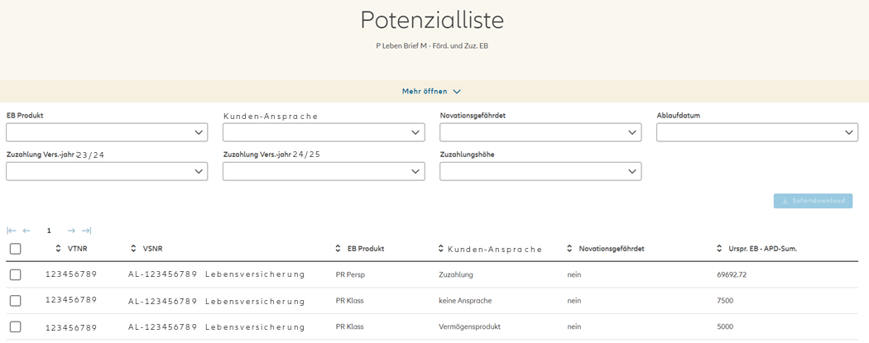
ACA: Sortier- und Filterfelder
Erläuterungen: Filterfelder
Filterfeld 1: EB Produkt
Name und Vorsorgekonzept des Produktes. Diese werden als Abkürzungen angezeigt. Das Abkürzungsverzeichnis finden Sie auf Folie 11.
Filterfeld 2: Kunden-Ansprache
Brief Zuzahlung / Brief Neuabschluss/ Keine Ansprache
Filterfeld 3: Novationsgefährdet
Ja / Nein / Bitte prüfen
Verträge SchatzBriefe und PrivatRenten werden in der Aktion als novationsgefährdet gekennzeichnet, sofern die Differenz aus abgeschlossenem Einmalbetrag und der Summe der gesamten Zuzahlungen <5.000€ beträgt. Ausnahme: Verträge mit Vertragsbeginn vor 2005 tragen alle die Kennung „Ja“. In Verträge APD(W) und PFP tragen die Kennung „Nein“. Zuzahlungen zur Vermögenspolice bitten wie Sie selbst zu prüfen.
Filterfeld 4: Ablaufdatum
Xxxx/QX: Ablaufjahr mit zugehörigem Quartal
Filterfeld 5: Zuzahlung Vers. Jahr 23/24j
Ja / Nein / Bitte prüfen (Datenstand: 31.03.24 ABS-Verträge / 17.04.24 Klassik-Verträge)
Filterfeld 6: Zuzahlung Vers. Jahr 24/25
Ja / Nein / Bitte prüfen (Datenstand: 31.03.24 ABS-Verträge / 17.04.24 Klassik-Verträge)
Filterfeld 7: Zuzahlungshöhe
20.000 / 30.000 / 2,5 Mio (Anzeige für Verträge SchatzBrief und PrivatRente
Keine Zuzahlung möglich (Anzeige für Verträge VermögensPolice, APD(W), PFP sowie SchatzBrief und PrivatRenten mit Beginn vor 2005)
© Allianz 2024
Hinweis: Zusätzliche Vertragsinformationen, wie die Höhe der erfolgten Zuzahlung erhalten Sie bei Download der Excellisten.
Allianz Kunde und Markt - Multikanalmarketing

Slide 10
ACA: Sortier- und Filterfelder
Erläuterungen: Sortierfelder
A
Sortierfeld 1: EB-Produkt Ausprägungen und Sortiermöglichkeit:
Name und Vorsorgekonzept des Produktes. Diese werden als Abkürzungen angezeigt. Das Abkürzungsverzeichnis finden Sie auf Folie 11.
Sortierfeld 2: Kunden-Ansprache Ausprägungen und Sortiermöglichkeit:
Brief Zuzahlung: Verträge, zu denen ein Brief Zuzahlung versendet wird.
Brief Neuabschl.: Kunden, die einen Brief Neuabschluss erhalten.
Keine Ansprache: Zu diesen Kunden/Verträgen erfolgt keine Brief- oder Emailansprache.
Abgewählt: Diese Kunden wurden aus der Briefaktion abgewählt
Sortierfeld 3: Novationsgefährdet
Ausprägungen und Sortiermöglichkeit:
Ja / Nein / Bitte prüfen
Verträge SchatzBriefe und PrivatRenten werden in der Aktion als novationsgefährdet gekennzeichnet, sofern die Differenz aus abgeschlossenem Einmalbetrag und der Summe der gesamten Zuzahlungen <5.000€ beträgt. Ausnahme: Verträge mit Vertragsbeginn vor 2005 tragen alle die Kennung „Ja“. In Verträge APD(W) und PFP tragen die Kennung „Nein“. Zuzahlungen zur Vermögenspolice bitten wie Sie selbst zu prüfen.
Sortierfeld 4: Urspr. EB – APD-Sum.
Ausprägungen und Sortiermöglichkeit:
Höhe des Einmalbeitrags oder der APD-Anlagesumme bei Vertragsschluss in €.
B
A
B
C
D
© Allianz 2024
C
D
Allianz Kunde und Markt - Multikanalmarketing

Slide 11
Bearbeitung im ACA Abkürzungsverzeichnis
Produktname | Abkürzung | Produktname | Abkürzung | Produktname | Abkürzung
SchatzBrief Klassik | SBr Klass | PrivatRente Klassik | PR Klass | VermögensPolice Klassik | VPo Klass
SchatzBrief IndexSelect | SBr IS | PrivatRente IndexSelect | PR IS | VermögensPolice IndexSelect | VPo IS
SchatzBrief IndexSelectPlus | SBr ISP | PrivatRente IndexSelectPlus | PR ISP | VermögensPolice IndexSelectPlus | VPo ISP
SchatzBrief Perspektive | SBr Persp | PrivatRente Perspektive | PR Persp | VermögensPolice | VPo
SchatzBrief KomfortDynamik | SBr KD | PrivatRente KomfortDynamik | PR KD | VermögensPolice Invest | VPo Inv
SchatzBrief Invest | SBr Inv | PrivatRente InvestFlex | PR InvF | VermögensPolice InvestGreen | VPo InvG
SchatzBrief Investalpha-Balance | SBr InvAB | PrivatRente InvestFlexGreen | PR InvFG | PrivateFinancePolice | PFP
SchatzBrief InvestFlex | SBr InvF | PrivatRente Invest | PR Inv | ParkDepot | APD
SchatzBrief InvestFlexGreen | SBr InvFG | PrivatRente Investalpha-Balance | PR InvAB | ParkDepot Wiederanlage | APDW
SchatzBrief InvestGarantie | SBr InvGar | PrivatRente | PR
SchatzBrief AktivDepot | SBr AD | PrivatRente InvestGarantie | PR InvGar
Allianz Kunde und Markt - Multikanalmarketing

Slide 12
So punkten Sie im Kundengespräch
Schon im Gesprächseinstieg erzielen Sie Aufmerksamkeit:
Mit den Vermögensprodukten der Allianz können Sie Ihre Anlageausrichtung individuell wählen – von rendite- bis sicherheitsorientiert.
Mit der Allianz haben Sie auch in unruhigen Zeiten einen verlässlichen Partner an Ihrer Seite.
© Allianz 2024
Wussten Sie schon, dass Sie Ihre Erhöhung/Zuzahlung zum SchatzBrief und zur PrivatRente auch eigenständig durchführen können?
Wir bieten Produkte mit Beitragsgarantie bei denen sie trotzdem von den Chancen des Kapitalmarkts profitieren können.
Allianz Kunde und Markt - Multikanalmarketing

Slide 13
Worauf warten Sie noch? Alles startklar für Ihren Erfolg!
Viel Erfolg – und glückliche Kunden – mit der Aktion für vermögende Kunden!
Alle Kunden sind bereits im ACA erfasst. Sie brauchen nur noch loszulegen und mit Ihren Kunden Termine zu vereinbaren.
Weitere Informationen für Ihre Aktionsbearbeitung & Kundenansprache:
© Allianz 2024
Basiskommunikation
Förd. und Zuzahlung EB
Aktionsbox zur Aktion
ACA
Folien Basiskommunikation
Bedarfs- und Beratungscharts
Detailfoliensätze zu den Produkten >>Link
Unterstützende Unterlagen wie
Weitere Informationen zum Anspracheanlass
PDF der Kundenunterlagen >>Link
Informationen zum Aktionsdaten Center Allianz (ACA) >>Link
Allianz Kunde und Markt - Multikanalmarketing

Slide 14
Informationen zum Datenschutz
§
§
Briefe an Bestandskunden mit werblichem Inhalt erfordern keine explizite Einwilligung des Kunden. Jedoch können Kunden auch postalischer Werbung widersprechen. Ein solcher Widerspruch führt zum Ausschluss bei künftigen Werbeaktionen. Kunden, die bei uns einen solchen Werbewiderspruch bereits vermerkt haben, werden aus der Aktion ausgeschlossen.
Werbewidersprüche, die Kunden Ihnen gegenüber aussprechen (z. B. als Reaktion auf das Anschreiben zu einer Aktion) bitte neben der Eintragung in Makler Portal auch immer an werbewiderspruch@allianz.de senden, da nur so die Eintragung eines umfassenden Werbewiderspruchs sichergestellt ist.
Bitte prüfen Sie vor einer Kontaktaufnahme Ihres Kunden per Telefon oder per E-Mail immer, ob eine gültige Werbeeinwilligung des Kunden vorliegt oder ob er bei Ansprache über Brief eine Werbesperre hinterlegt hat.
© Allianz 2024
Allianz Kunde und Markt - Multikanalmarketing

